Slide 1
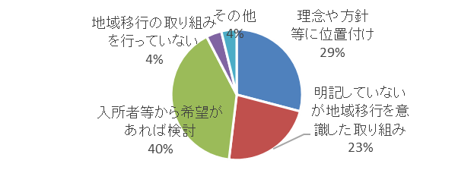
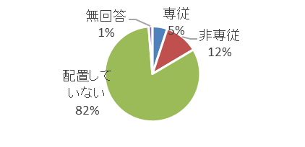
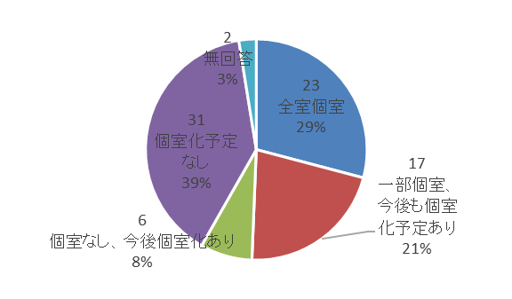
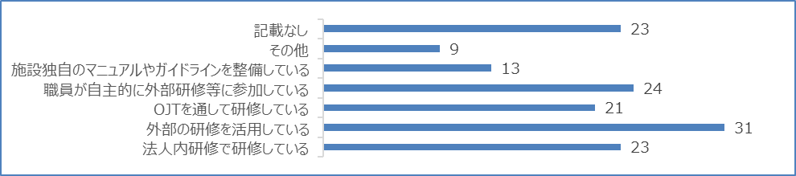

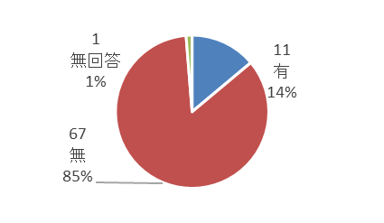
令和４年度 障がい者支援施設に関する実態調査 結果概要
・地域移行を理念や方針等に位置付けている、もしくは明記していないが地域移行を意識した取組みを行っている施設は合わせて約5割。入所者等から希望があれば検討する施設が4割。（データ１）
・地域移行のための担当者について、65施設が配置していない。（データ２）
・施設職員に対する地域移行に関する研修の実施状況についての項目で、どの選択肢にも記載がなかった施設が23施設あった。（データ３）
・地域移行に関する項目の自由記述欄の内容を分類すると、地域移行の課題として、地域の受入れ環境の整備を述べる意見が多かった。（14件）次いで、地域の支援者の人材確保についての意見が多かった。（7件）
・施設の個室化等の状況では、23施設が全室個室で、31施設が個室化を進めていく予定がなかった。（データ５）
※「障がい者支援施設に関する実態調査（令和4年度実施）」 N=79
施設としての地域移行に向けた方針について
地域移行のための担当者の配置
法人や施設の理念や方針等に位置付けている…23施設
法人の方針等には明記していないが、
地域移行を意識した取組みを行っている…18施設
入所者等から希望があれば検討している…32施設
地域移行の取組みを行っていない…3施設
その他…3施設
専従の職員を配置…4施設
非専従の職員を配置…9施設
配置していない…65施設
無回答…1施設
データ１
データ２
施設職員に対する地域生活移行に関する研修の実施状況（複数回答）
今後の個室化の予定
データ３
データ５
地域移行に関して、市町村等地域に期待する役割について（複数回答）
データ４
今後のGH整備計画
データ６

